Slide 1
Подготовлен на основе Решения Собрания депутатов от 24.12.2019 № 96 « Об утверждении бюджета муниципального образования «Приамурское городское поселение» на 2020 год и на плановый период 2021 и 2022 годов»
Муниципальное образование «приамурское городское поселение» Смидовичского муниципального района Еврейской автономной области
«БЮДЖЕТ ДЛЯ ГРАЖДАН»

Slide 2
Уважаемые жители поселка Приамурский!
Перед вами бюджет Приамурского городского поселения на 2020 год и плановый период 2021 и 2022 год.
«Бюджет для граждан» в доступной форме дает возможность узнать, как наполняется казна, на какие цели используются денежные средства бюджета.
Администрация Приамурского городского поселения

Slide 3
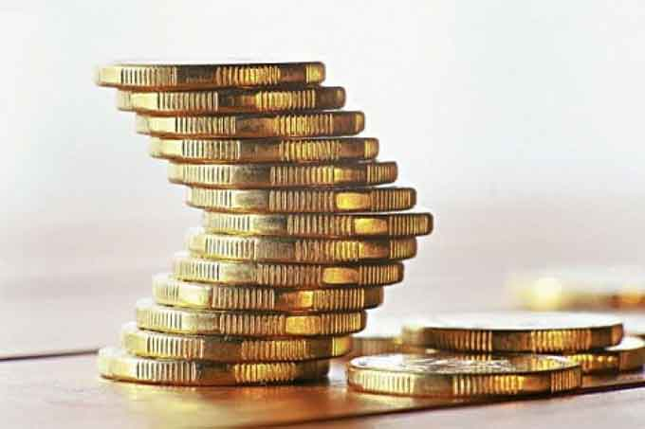
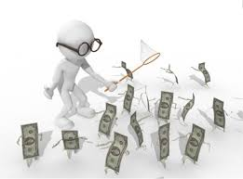
Бюджет – план доходов и расходов для обеспечения обязательств государства, закрепленных в Конституции Российской Федерации.
Бюджетная система Российской Федерации
федеральный бюджет
бюджеты государственных внебюджетных фондов Российской Федерации
бюджеты субъектов Российской Федерации
бюджеты территориальных государственных внебюджетных фондов
местные бюджеты
бюджеты городских округов
бюджеты муниципальных районов
бюджеты городских и сельских поселений

Slide 4
Понятия и термины
Бюджет- форма образования и расходования денежных средств, предназначенных для финансового обеспечения задач и функций государства и местного самоуправления;
Доходы бюджета - поступающие в бюджет денежные средства;
Расходы бюджета - выплачиваемые из бюджета денежные средства;
Дефицит бюджета - превышение расходов бюджета над его доходами;
Профицит бюджета - превышение доходов над расходами;
Муниципальная программа - утвержденный постановлением администрации муниципального района документ, определяющий цели и задачи деятельности органов местного самоуправления, систему мероприятий (действий), направленных на достижение целей и решение задач;
Непрограммные расходы – расходы не включенные в муниципальные программы;
Субсидии- межбюджетный трансферт предоставляемый местным бюджетам из вышестоящего бюджета бюджетной системы Российской Федерации;

Slide 5
Понятия и термины
Межбюджетные трансферты - средства, предоставляемые одним бюджетом бюджетной системы Российской Федерации другому бюджету бюджетной системы Российской Федерации;
Дотации - межбюджетные трансферты, предоставляемые на безвозмездной и безвозвратной основе;
Субсидия- межбюджетный трансферт, предоставляемый бюджетам муниципальных образований в целях софинансирования расходных обязательств, возникающих при выполнении полномочий органов местного самоуправления по вопросам местного значения;
Субвенция - межбюджетный трансферт, предоставляемый местным бюджетам в целях финансового обеспечения расходных обязательств муниципальных образований, возникающих при выполнении государственных полномочий Российской Федерации, субъектов Российской Федерации, переданных для осуществления органам местного самоуправления в установленном порядке.

Slide 6
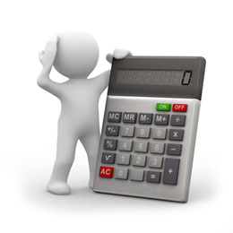
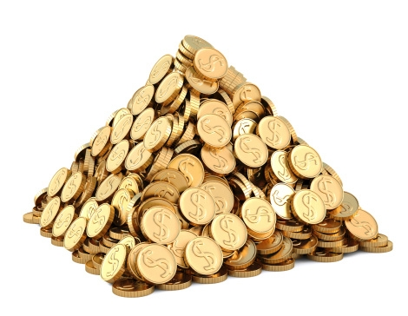
Общие характеристики бюджета на
2020-2022 годы

Slide 7
Основные характеристики проекта бюджета поселения на 2020-2022 годы (тыс. руб.)
 | 2020 год | 2021 год | 2022 год
Доходы- всего | 45074,7 | 28933,3 | 27162,6
Расходы- всего | 45074,7 | 28933,3 | 27162,6
Дефицит (-), профицит (+) | - | - | -

Slide 8
Планируемые доходы бюджета поселения на 2020-2022 годы (тыс. руб.)
Наименования показателя | Прогнозный план 2020 года | Прогнозный план 2021 года | Прогнозный план 2022 года
Доходы, всего | 45074,7 | 28933,3 | 27162,6
в том числе:
Налоговые и неналоговые доходы | 21177,10 | 22326,10 | 22632,10
Безвозмездные поступления | 23897,60 | 6607,20 | 4530,50

Slide 9
Структура доходов бюджета поселения на 2020-2022 годы (тыс. руб.)

Slide 10
Структура безвозмездных поступлений в 2020-2022 годы (тыс. рублей)

Slide 11
Динамика прогноза поступлений налоговых и неналоговых доходов в 2020-2022годы (тыс. руб.)

Slide 12
Структура поступлений налоговых и неналоговых доходов в 2020-2022 годы (тыс. руб.)

Slide 13
Структура налоговых доходов бюджета поселения на 2020-2022 годы (тыс. руб.)

Slide 14
Динамика планируемых поступлений неналоговых доходов в 2020-2022 годы (тыс. руб.)

Slide 15
Структура неналоговых доходов бюджета в 2020-2022 годы (тыс. руб.)
Доходы | 2020 | 2021 | 2022
Неналоговые доходы- всего | 2484 | 2484 | 2484
В том числе:
Доходы от использования имущества | 1829 | 1829 | 1829
Доходы от оказания платных услуг | 100 | 100 | 100
Доходы от продажи материальных и нематериальных активов | 550 | 550 | 550
Штрафы, санкции, возмещение ущерба | 5 | 5 | 5

Slide 16
Расходы бюджета на 2020-2022 год
Объем РАСХОДОВ местного бюджета на 2020 год составит 45074,7тыс. рублей,
2021год 28933 тыс. рублей,
2022 год 42 046,75 тыс. рублей.
Планирование бюджетных ассигнований на 2020 год осуществлялось на основе программно-целевого метода на основании муниципальных программ Приамурского городского поселения и первоначальных показателей решения Собрания депутатов «Об утверждении бюджета муниципального образования «Приамурское городское поселение» на 2020 год.

Slide 17
Расходы бюджета по разделам бюджетной классификации расходов на 2020 год (удельный вес, %)

Slide 18
Расходы бюджета по разделам бюджетной классификации расходов на 2021 год (удельный вес, %)

Slide 19
Расходы бюджета по разделам бюджетной классификации расходов на 2020 год (удельный вес, %)

Slide 20
БЮДЖЕТ
ПРОГРАММНЫЕ РАСХОДЫ
ВНЕПРОГРАММНЫЕ РАСХОДЫ
1 | МП «Развитие муниципальной службы в администрации Приамурского городского поселения на 2020-2022 годы»
2 | МП «Управление муниципальным имуществом и земельными ресурсами на территории Приамурского городского поселения на 2020 год и плановый период 2021-2022 годов»
3 | МП «Сохранность автомобильных дорог общего пользования местного значения на территории Приамурского городского поселения на 2020 – 2022 годы»
4 | МП «Содействие развитию малого и среднего предпринимательства на территории Приамурского городского поселения на 2020-2022 годы»
5 | МП «Благоустройство территории Приамурского городского поселения на 2020-2022 годы»
6 | МП «Формирование комфортной городской среды на 2020 и плановый период 2021-2022 годов»
7 | МП «Культура муниципального образования «Приамурское городское поселение» на 2020-2022 годы»
8 | МП «Развитие физической культуры, школьного спорта и массового спорта, формирование здорового образа жизни населения на территории Приамурского городского поселения на 2020-2022 годы»

Slide 21
1. Муниципальная программа «Развитие муниципальной службы в администрации Приамурского городского поселения на 2020-2022 годы»
Цель программы
Развитие и совершение муниципальной службы в МО «Приамурское городское поселение»
Ожидаемые конечные результаты реализации программы
Повышение профессионального уровня муниципальных служащих, повышение эффективности профессиональной служебной деятельности муниципальных служащих, результативности управления, доведение до соответствия требованиям охраны труда, рабочих мест
Объемы и источники финансирования
Местный бюджет на 2020 год – 100,0 тыс. руб.
Местный бюджет на 2021 год – 100,0 тыс. руб.
Местный бюджет на 2022 год – 100,0 тыс. руб.

Slide 22
2. Муниципальная программа «Управление муниципальным имуществом и земельными ресурсами на территории Приамурского городского поселения на 2020 год и плановый период 2021-2022 годов»
Цель программы
Повышение эффективности управления и распоряжения муниципальным имуществом и земельными ресурсами муниципального образования «Приамурское городское поселение» Смидовичского муниципального района Еврейской автономной области, а также получение максимального результата (выраженного в том числе и в виде доходов бюджета) от использования муниципального имущества
Ожидаемые конечные результаты реализации программы
Совершенствование системы учета объектов муниципальной собственности в казне и реестре имущества Учет и оценка муниципального имущества;
Оптимизация состава муниципального имущества
Местный бюджет на 2020 год – 730,0 тыс. руб.
Местный бюджет на 2021год – 730,0 тыс. руб.
Местный бюджет на 2022 год – 730,0 тыс. руб.
Объемы и источники финансирования

Slide 23
3. Муниципальная программа «Сохранность автомобильных дорог общего пользования местного значения на территории Приамурского городского поселения на 2020 – 2022 годы»
Цель программы
Комплексное развитие транспортной инфраструктуры Приамурского городского поселения
Ожидаемые конечные результаты реализации программы
Развитие системы транспортной инфраструктуры в соответствии с текущими перспективными потребностями МО в целях повышения качества услуг и улучшения экологического состояния, повышения доступности услуг транспортного комплекса для населения, обеспечение устойчивого функционирования автомобильных дорог местного значения
Объемы и источники финансирования
Местный бюджет на 2020 год – 2893,10 тыс. руб.
Местный бюджет на 2021 год – 2893,10 тыс. руб.
Местный бюджет на 2022 год – 2893,10 тыс. руб.

Slide 24
4. Муниципальная программа «Содействие развитию малого и среднего предпринимательства на территории Приамурского городского поселения на 2020-2022 годы»
Цель программы
Создание условий для развития малого и среднего предпринимательства
Ожидаемые конечные результаты реализации программы
Увеличение субъектов малого и среднего предпринимательства, осуществляющих свою деятельность на территории городского поселения; Повышение качества сервиса, оказываемого субъектами предпринимательской деятельности населению; увеличение наименований услуг, предоставляемых субъектами малого и среднего предпринимательства.
Объемы и источники финансирования
Местный бюджет на 2020 год – 0,45 тыс. руб.
Местный бюджет на 2021 год – 0,45 тыс. руб.
Местный бюджет на 2022 год – 0,45 тыс. руб.

Slide 25
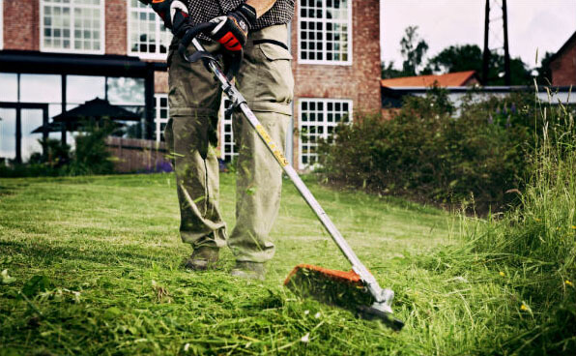
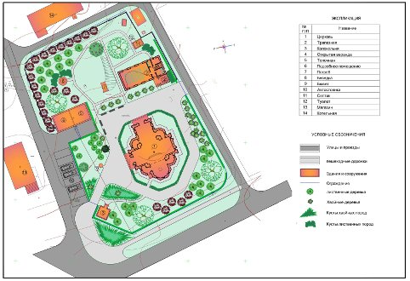
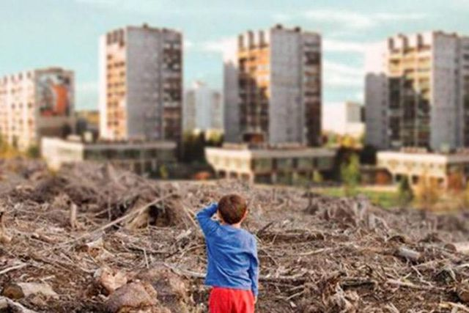
5. Муниципальная программа «Благоустройство территории Приамурского городского поселения на 2020-2022 годы»
Цель программы
Комплексное решение проблем благоустройства, обеспечение и улучшение внешнего вида территории Приамурского городского поселения, способствующего комфортной жизнедеятельности, создание комфортных условий проживания и отдыха населения.
Ожидаемые конечные результаты реализации программы
Повышение уровня благоустройства территории поселения; Развитие положительных тенденций в создании благоприятной среды жизнедеятельности; Повышение степени удовлетворенности населения уровнем благоустройства; Привлечение молодого поколения к участию по благоустройству населенных пунктов.
Объемы и источники финансирования
Местный бюджет на 2020 год – 2532,0 тыс. руб.
Местный бюджет на 2021 год – 2532,0 тыс. руб.
Местный бюджет на 2022 год – 2532,0 тыс. руб.

Slide 26
6. Муниципальная программа «Формирование комфортной городской среды на 2020 и плановый период 2021-2022 годов»
Цель программы
Создание условий для системного повышения качества и комфорта городской среды, а так же условий комфортного проживания населения.
Ожидаемые конечные результаты реализации программы
Успешное выполнение мероприятий программы позволит обеспечить результаты и показатели повышения качества и комфорта городской среды
Областной бюджет на 2020 год -1392,7 тыс. руб.
Местный бюджет на 2020 год – 123,0 тыс. руб.
Местный бюджет на 2021 год – 20,0 тыс. руб.
Местный бюджет на 2022 год – 20,0 тыс. руб.
Объемы и источники финансирования

Slide 27
7. Муниципальная программа «Культура муниципального образования «Приамурское городское поселение» на 2020-2022 годы»
Цель программы
Сохранение и развитие культуры, как системы нравственных ценностей поселения; Создание условий для формирования культурных запросов и духовных потребностей, развитие инициативы и реализация творческого потенциала в сфере культуры. Сохранение историко-культурного наследия городского поселения. Укрепление материально-технической базы, создание позитивного культурного образа городского поселения.
Ожидаемые конечные результаты реализации программы
Повышение эффективности расходования финансовых средств, культурного уровня жизни населения, удовлетворенности населения качеством муниципальных услуг в сфере культуры. Увеличение числа участников культурно-массовых мероприятий и числа занимающихся в клубных формированиях и любительских объединениях. Создание благоприятных и доступных условий для творческой деятельности.
Объемы и источники финансирования
Местный бюджет на 2020 год – 6379,40 тыс. руб.
Местный бюджет на 2021 год – 6379,40 тыс. руб.
Местный бюджет на 2022 год – 6379,40 тыс. руб.

Slide 28
8. Муниципальная программа «Развитие физической культуры, школьного спорта и массового спорта, формирование здорового образа жизни населения на территории Приамурского городского поселения на 2020-2022 годы»
Цель программы
Обеспечение условий для развития на территории поселения физической культуры, школьного и массового спорта, организация проведения официальных физкультурно-оздоровительных спортивных мероприятий. Популяризация массового спорта, приобщение различных слоев населения к регулярным занятиям физической культурой и спортом
Ожидаемые конечные результаты реализации программы
Увеличение количества и повышение качества спортивных и физкультурно-массовых мероприятий, проводимых на территории Приамурского городского поселения.
2. Увеличение количества жителей Приамурского городского поселения, регулярно занимающихся физической культурой и спортом.
3. Увеличение количества спортсменов, принимающих участие в районных и областных соревнованиях.
4. Расширение списка видов спорта, развивающихся на территории Приамурского городского поселения.
5. Организация пропаганды физической культуры и спорта, включающей в себя распространение социальной рекламы, продвижение ценностей физической культуры и здорового образа жизни, освещение соревнований (СМИ,баннеры).
6.Создание условий для занятий массовым спортом по месту жительства.
Объемы и источники финансирования
Местный бюджет на 2020 год – 96,0 тыс. руб.
Местный бюджет на 2021 год – 96,0 тыс. руб.
Местный бюджет на 2022 год – 96,0 тыс. руб.

Slide 29
ЗАКЛЮЧЕНИЕ
Брошюра подготовлена: | Собранием депутатов муниципального образования «Приамурское городское поселение», Бухгалтерией администрации муниципального образования «Приамурское городское поселение»
Местонахождение | ЕАО, Смидовичский район, п. Приамурский, ул. Островского,14
Контактные телефоны | 8 (42632)24-4-50
Адрес электронной почты | priamgorpos.eao@mail.ru

